Slide 2
Презентацията е създаден по проект BG05SFOP001-2.009-0182 "Опазване на нематериалното културно наследство чрез повишаване на гражданското участие в процесите на формулиране, изпълнение и мониторинг на политики и законодателство" финансиран по Оперативна програма „Добро управление 2014-2020 съфинансирана от Европейския съюз чрез Европейския социален фонд.
Анализ на законодателството и предприетите политики в страни членки на Регионалния Център

Slide 3
5 държави обект на анализ
Армения
Словения
Гърция
Хърватия
Кипър

Slide 4
Добри практики (1)
Специализирано законодателство в областта;
Широк кръг лица, които могат да правят предложения за вписвания в националните регистри;
Защита на интелектуалната собственост на нематериално културно наследство;
Публични информационни срещи за обсъждане на елементи на НКН;
Периодични кампании за повишаване на осведомеността в областта на НКН;

Slide 5
Добри практики (2)
Координация на централни и местни власти и общности;
Подготовка на план за действие за защита на елементите на НКН;
Различни форми на финансиране ;
Регламентиране на доброволчество в областта на културното наследство;
Статут на неправителствена организация в обществен интерес в областта на опазване на културното наследство;
Notes:
Една конкретна форма за финансиране е инвестиционен договор, който може да се
сключи между държавата, провинцията или общината като финансираща страна и
носител на нематериално културно наследство. Договорът определя условията за
осигуряване на обществена достъпност на нематериалното наследство от особено
значение и всички специфични мерки за защита.

Slide 6
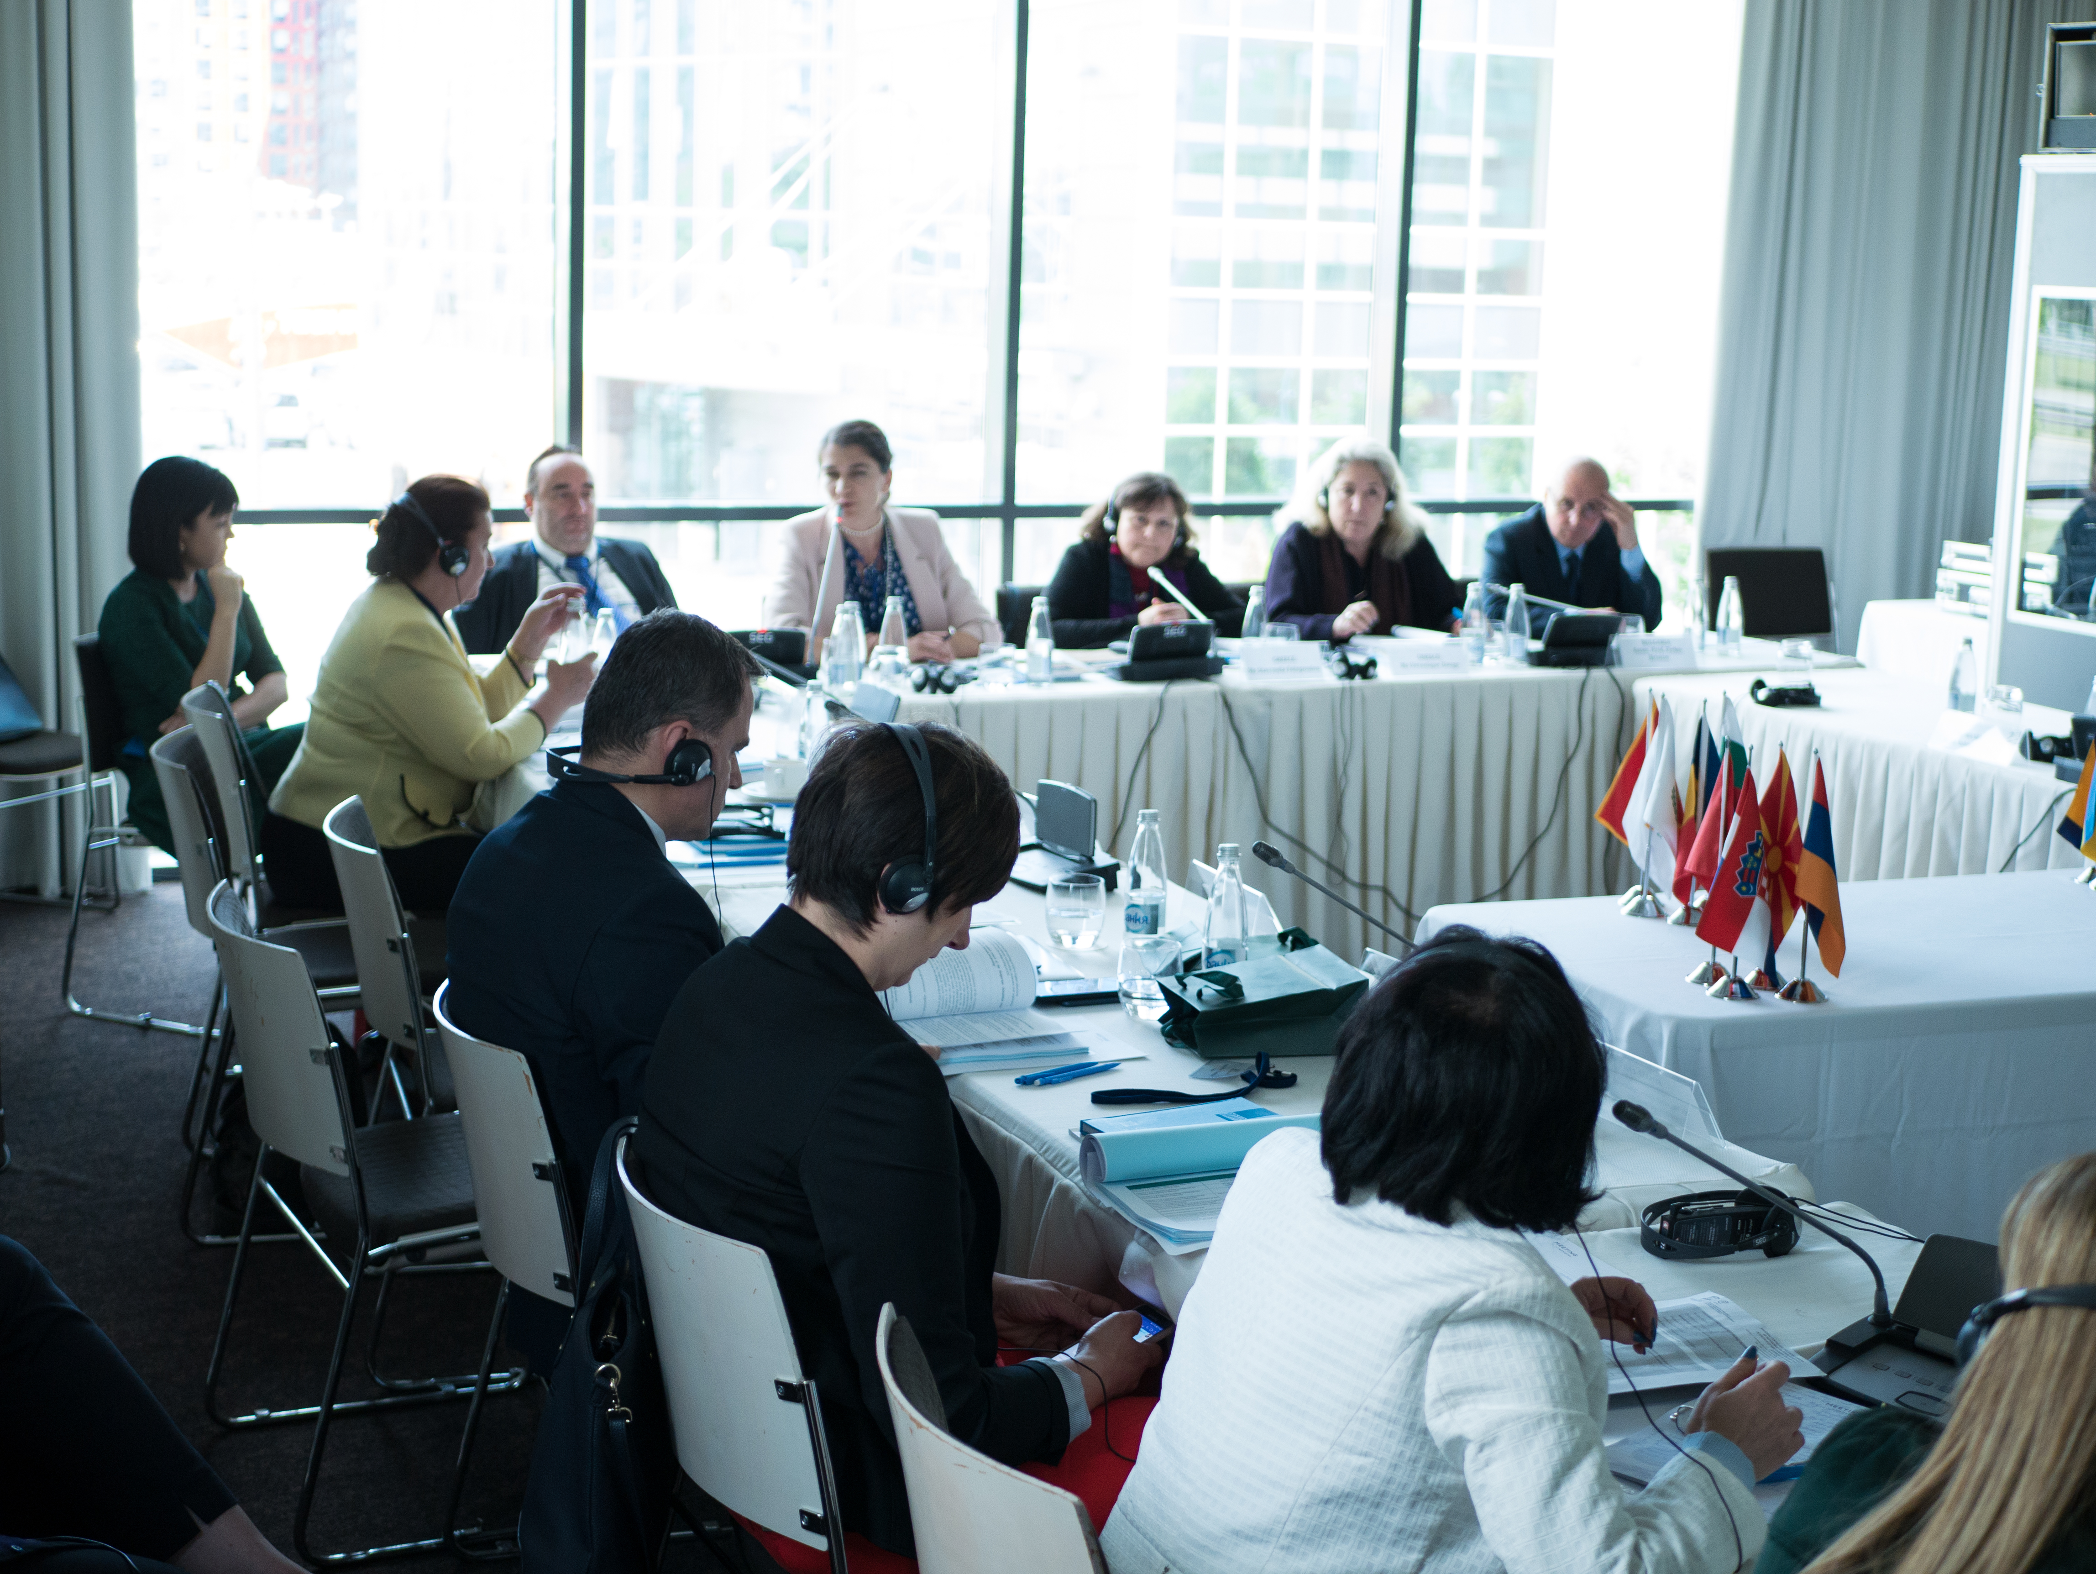
Препоръки (1)
Да се предприемат мерки да се осигури възможност на по-широк кръг лица, включително общности, групи и индивиди да предлагат номинации за вписване в националната система „Живи човешки съкровища – България“ и националния регистър – например широката подкрепа на общностите да е част от критериите за оценка; Да бъде предоставена възможност на Общностите и носителите да бъдат консултирани относно информацията за елемента, която се публикува.

Slide 7
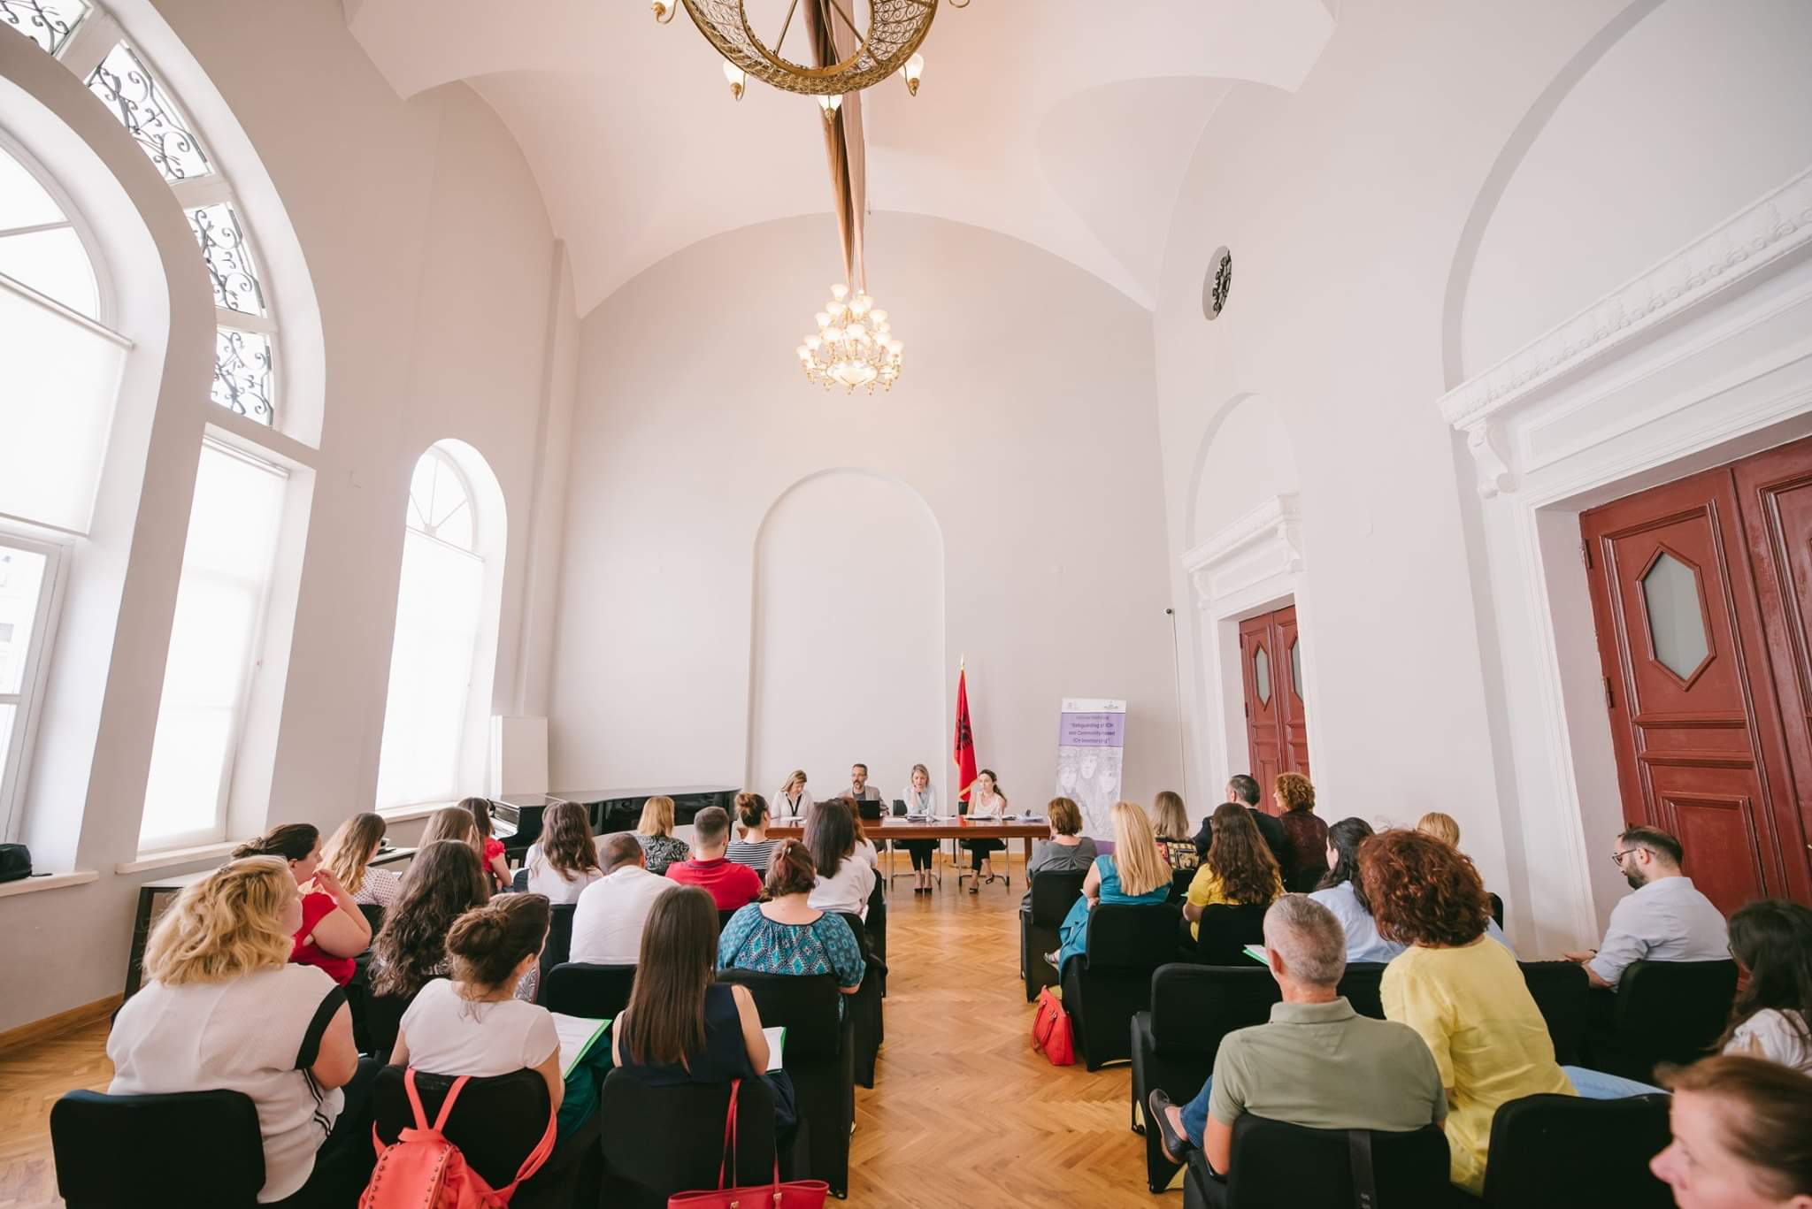
Препоръки (2)
Да се предвидят нормативно процедури, които насърчават обществени обсъждания и консултации с общностите и носителите на елементите на НКН, както на национално така и на локално ниво;
Да се насърчи провеждането на публични кампании за осведомяване на широката публика за политиките, мерките и механизмите за опазване на НКН;
Като част от процедурата за вписване на елемент в националния регистър да бъде заложено изискване за разработване на план за действие относно опазването на елемента и планиране на необходимите ресурси за това;

Slide 8
Препоръки (3)
Да се насърчат партньорства с неправителствени организации с подходящ капацитет в различни етапи от опазването;
Да се насърчи доброволчеството в областта на опазването на НКН;
Да се усъвършенства нормативната база в областта на интелектуалната собственост касаеща нематериалното културно наследство, съгласно посочени добри практики относно марките и публичното представяне на елементи на НКН.

Slide 9
Изводи (1)
Констатация | Препоръки
Централизация | Децентрализация;
Липса на стратегия | Включване на музеите във всички стъпки на опазване на НКН, синхронизиране на стратегическите документи на различни нива;
Конвенция Фаро на Съвета на Европа | Ратифициране на Конвенцията;
Конвенция за опазване и насърчаване на многообразието от форми на културно изразяване (2005) | Разработване на нормативна уредба, която да впише КН и НКН в системата на творчество и културните индустрии;
Европейска конвенция за ландшафта на Съвета на Европа | Да се разработи процедура за номиниране на културен пейзаж, което ще разшири достъпът на разнообразни общности по места до участие в номиниране на елементи на културен пейзаж, съчетаващ материално и нематериално културно наследство;

Slide 10
Изводи (2)
Констатация | Препоръки
Необходимост от широко включване на общностите, групите и съответните неправителствени организации. | Да се разшири кръга на лицата, имащи право да отправят предложения за вписване и отписване в Регистъра на НКН и да се утвърдят процедури за участието на гражданите чрез читалищата;
Скромна част за НКН в Закона за културното наследство. | Да се доразвие нормативната база без да се препраща към норми за материалното КН;
Разширяване на защитата на интелектуалната собственост. | Актуализиране на ЗАПСП и ЗМГО;
Липсват конкретни и детайлизирани правила, насочени към мерки и начини за опазване на нематериалното културно наследство. | Да се разработят правила, насочени към мерки и начини за опазване на НКН като се използва капацитет на експерти и на носители на нематериалното културно наследство;

Slide 11
Изводи (3)
Констатация | Препоръки
Липсва конкретна уредба за финансиране на културата от частни физически и юридически лица, както и правна уредба на алтернативни форми на финансиране като дарителство и спонсорство. | Усъвършенстване на Закона за Меценатството; Да се обсъди създаването на разпоредба, която да уреди заплащане на възнаграждение при публично представяне на елементи на НКН;
Не са предвидени нормативни правила и гаранции, финансов ресурс от туризма да се насочва обратно към опазване на културното наследство. | Създаването на предпоставки за по-задълбочено сътрудничество и симбиоза между Министерство на културата и Министерство на туризма, особено при разработване на стратегии и политики; Нормативно да се заложи част от приходите в туризма да се насочват целево за опазване на културното наследство;

Slide 12
Благодаря за вниманието!
Регионален център София - ЮНЕСКО
A: ж.к. Изток, ул. "Лъчезар Станчев" №7, София, България T: +359 2 444 21 03 M: office@unesco-centerbg.org
Web: www.unesco-centerbg.org
FB: Unesco Centre Sofia

